Slide 2
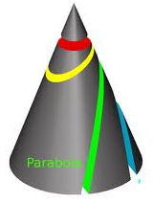

KUŽELOSEČKY
Vzájemná poloha přímky a paraboly

Slide 3

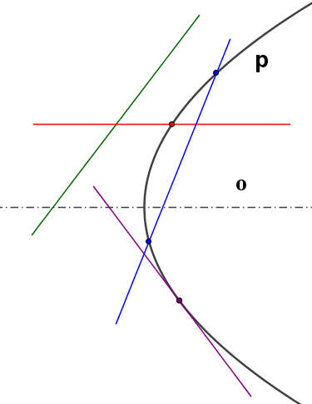
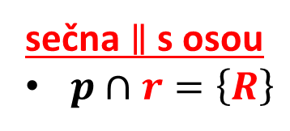

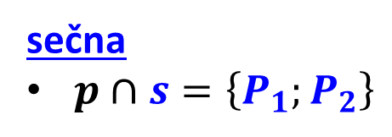

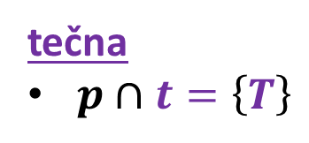

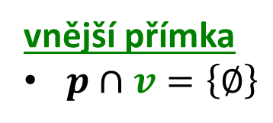

Vzájemná poloha
přímky a paraboly
kuželosečky
počet společných bodů
vnější přímka
$p∩v=\left\{∅\right\}$
v
$$P_{1}$$
$$R$$
r
tečna
$p∩t=\left\{T\right\}$
t
sečna$∥$ s osou
$p∩r=\left\{R\right\}$
$$P_{2}$$
s
$$T$$
sečna
$p∩s=\left\{P_{1};P_{2}\right\}$
Notes:
SE STŘEDEM V POČÁTKU

Slide 4

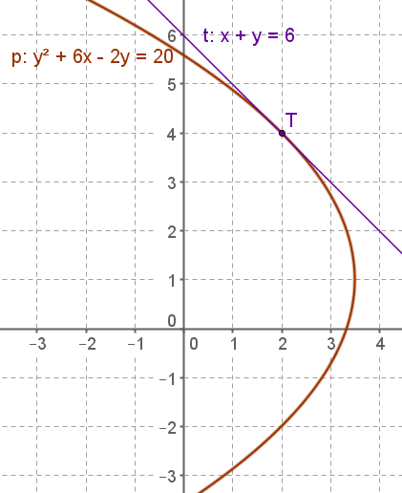
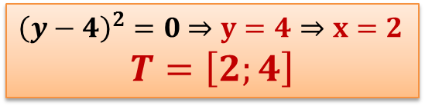
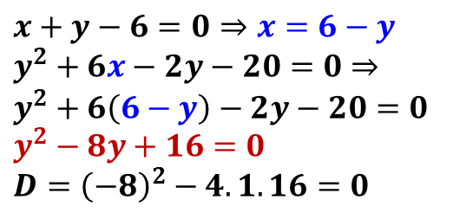
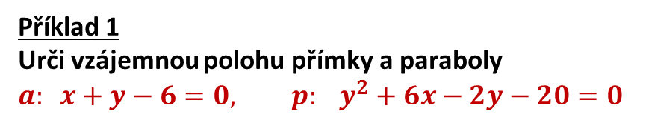
Vzájemná poloha
přímky a paraboly
kuželosečky
Příklad 1
Urči vzájemnou polohu přímky a paraboly
$$a: x+y−6=0, p: y^{2}+6x−2y−20=0$$
$$x+y−6=0⇒x=6−y$$
$y^{2}+6x−2y−20=0$ $⇒$
$$y^{2}+6\left(6−y\right)−2y−20=0$$
$$y^{2}−8y+16=0$$
$$D={\left(−8\right)}^{2}−4.1.16=0$$
Přímka je tečnou paraboly
${\left(y−4\right)}^{2}=0$ $⇒y=4⇒x=2$
$$T=\left[2;4\right]$$
Notes:
Dodělat ještě jeden + úkol

Slide 5
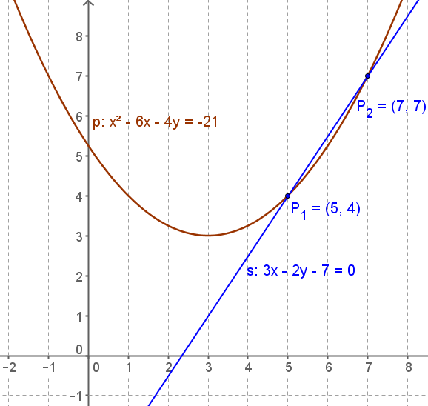


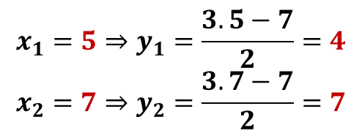

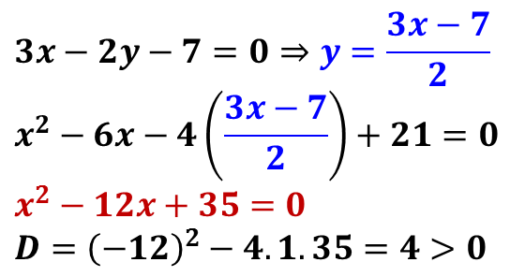
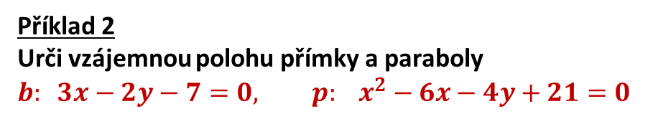
Vzájemná poloha
přímky a paraboly
kuželosečky
Příklad 2
Urči vzájemnou polohu přímky a paraboly
$$b: 3x−2y−7=0, p: x^{2}−6x−4y+21=0$$
$$3x−2y−7=0⇒y=\frac{3x−7}{2}$$
$$x^{2}−6x−4\left(\frac{3x−7}{2}\right)+21=0$$
$$x^{2}−12x+35=0$$
$$D={\left(−12\right)}^{2}−4.1.35=4>0$$
Přímka je sečnou paraboly
$$\left(x−5\right)\left(x−7\right)=0$$
$$x_{1}=5⇒y_{1}=\frac{3.5−7}{2}=4$$
$$x_{2}=7⇒y_{2}=\frac{3.7−7}{2}=7$$
$$P_{1}=\left[5;4\right]$$
$$P_{2}=\left[7;7\right]$$

Slide 6
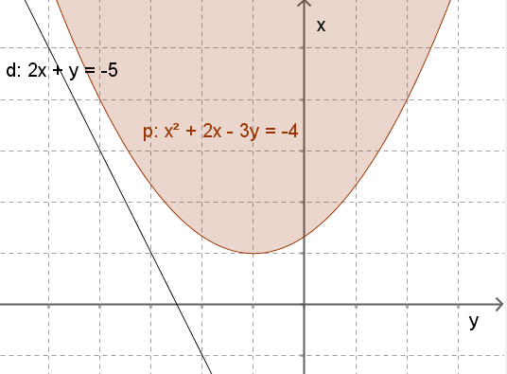
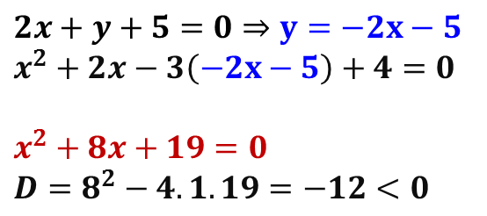
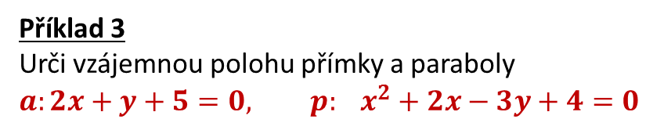
Vzájemná poloha
přímky a paraboly
kuželosečky
Příklad 3
Urči vzájemnou polohu přímky a paraboly
$$a:2x+y+5=0, p: x^{2}+2x−3y+4=0$$
$$2x+y+5=0⇒y=−2x−5$$
$$x^{2}+2x−3\left(−2x−5\right)+4=0$$
$$x^{2}+8x+19=0$$
$$D=8^{2}−4.1.19=−12<0$$
Přímka je vnější přímkou
paraboly

Slide 7
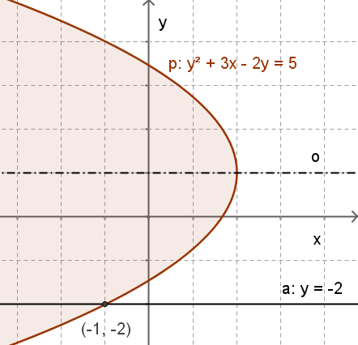
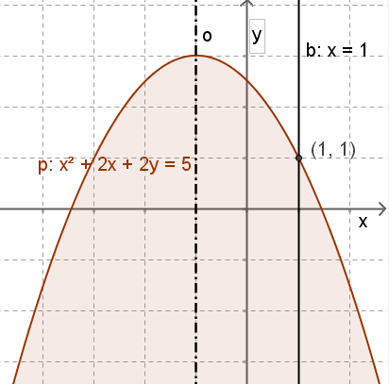


Vzájemná poloha
přímky a paraboly
kuželosečky
Příklad 4
Znázorňuje případy, kdy přímky jsou sečnami parabol a mají
s nimi jeden společný bod.
$$a∥o∥x$$
$$b∥o∥y$$
END

